Slide 1
Городоцька сільська рада Рівненського району Рівненської області
ЗВІТ
сільського голови Сергія ПОЛІЩУКА
про роботу виконавчого комітету
за 2022 рік
с. Городок – 2023р.

Slide 2
Діяльність Ради у 2022 році
Проведено 7 сесійних засідань Городоцької сільської ради
Прийнято 145 рішень з питань соціально-економічного розвитку громади
Проведено 25 засідань постійних комісій, на яких розглянуто 151 питання, з яких 145 винесено на розгляд сесії
Прийнято 3 місцеві цільові програми та внесені зміни і доповнення до 6 програм, які були затверджені у 2021 році
На території ради реалізовуються 24 цільові програми

Slide 3
Діяльність виконавчого комітету
Поведено 15 засідань виконавчого комітету, на яких прийнято
238 рішень
Заслухано звіти керівників виконавчих органів сільської ради про стан виконання делегованих повноважень
Заслухано звіти директора КНП «Центр ПМСД «Медичний простір» Городоцької сільської ради, поліцейських офіцерів громади
Розглянуто понад 380 заяв про надання одноразової грошової допомоги жителям громади та виділено– 2,5 млн. грн.
Розглянуто 240 заяв від військовослужбовців, які мобілізовані на військову службу та виділено – 1,2 млн грн.

Slide 4
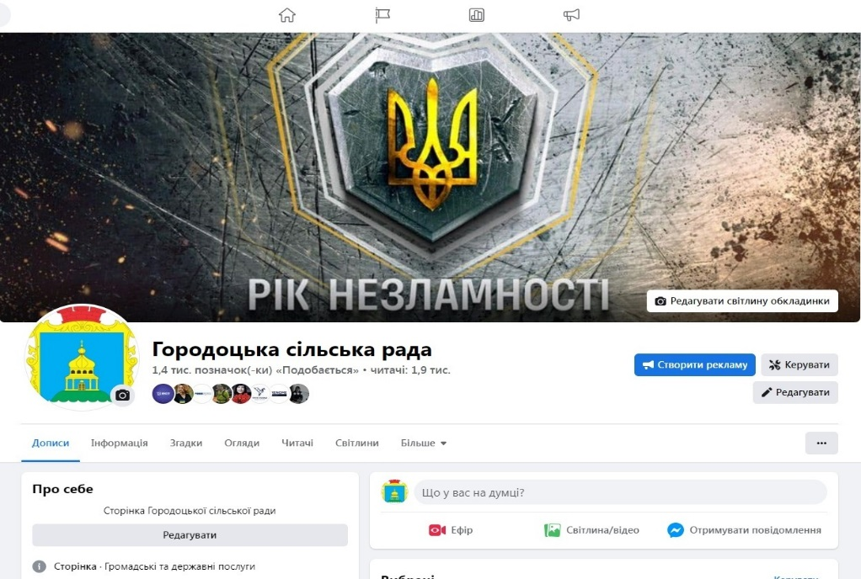
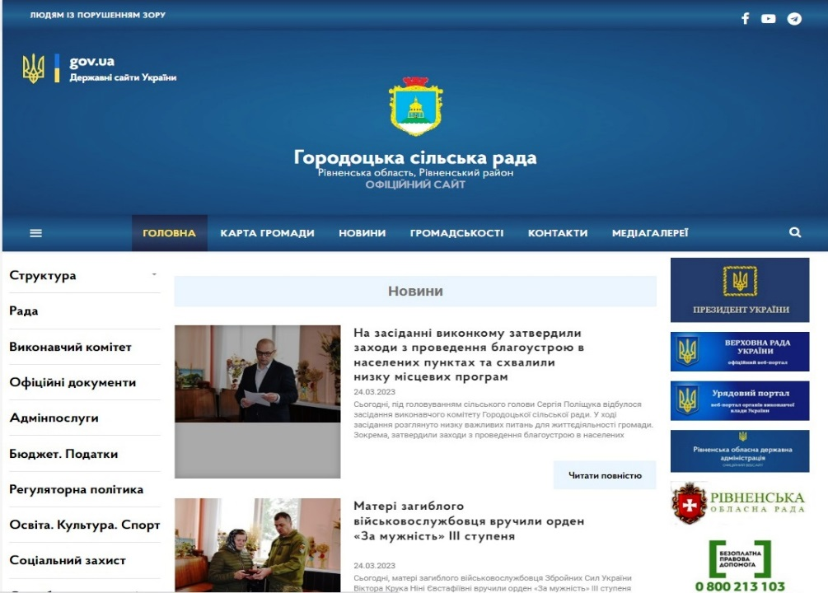
Комунікація з громадою
Для забезпечення гласності та відкритості у роботі Городоцької сільської ради створено та діє офіційний вебсайт:
https://gorodok-gromada.gov.ua
Діє офіційна вайбер-група «Городоцька ТГ НОВИНИ»;
Діє офіційний телеграм канал «Городоцька сільська рада НОВИНИ»: https://t.me/Gorodoksrada
Діє офіційна сторінка у соціальній мережі «Facebook»

Slide 5
Адміністративні послуги
Всього: 5359

Slide 6
Робота адміністративної комісії при виконавчому комітеті сільської ради
23 із них щодо порушення статті 152 КУпАП – порушення державних стандартів, норм і правил у сфері благоустрою населених пунктів, правил благоустрою територій населених пунктів;
2 протоколи щодо порушення ч. 2 ст. 156 КУпАП – порушення правил торгівлі пивом, алкогольними, слабоалкогольними напоями, тютюновими виробами, електронними сигаретами та рідинами, що використовуються в електронних сигаретах, пристроями для споживання тютюнових виробів без їх згоряння;
1 протокол про адміністративне правопорушення передбачене статтею 186 КУпАП – самоуправство.
На порушників накладено адміністративні стягнення у вигляді штрафу
Проведено 11 засідань адміністративної комісії при виконавчому комітеті Городоцької сільської ради
На засіданнях Комісії розглянуто 26 протоколів про вчинення адміністративних правопорушень:

Slide 7
Цивільний захист. Мобілізаційна та оборонна робота
Проведено 15 засідань Комісії з питань техногенно-екологічної безпеки та надзвичайних ситуацій Городоцької сільської ради
Забезпечено участь слухачів Городоцької сільської ради у навчально-методичному центрі цивільного захисту та безпеки життєдіяльності області
3 державному пожежно-рятувальному загону Головного управління ДСНС України у Рівненській області виділено кошти у сумі 300 тис.грн. на придбання паливно-мастильних матеріалів та спеціального захисного одягу рятувальників
Створено добровольче формування Городоцької територіальної громади
На потреби добровольчого формування Городоцької територіальної громади, батальйону територіальної оборони Рівненської області та підрозділів ЗСУ виділено кошти у сумі 1 925500,00 грн.

Slide 8
Структура виконання
доходної частини загального фонду бюджету громади
за 2022 рік
187,3 млн.грн

Slide 9
Структура
проведених видатків по загальному фонду бюджету громади
за 2022 рік
170,1 млн.грн

Slide 10
Житлово-комунальне господарство
На заходи з проведення благоустрою у населених пунктах громади в 2022 році з бюджету громади було виділено – 7 млн.740 тис грн.
Проведено поточні ремонти зупинок та вкладання бруківки
в с. Ставки та с. Обарів
У селах Бронники, Рогачів та Обарів облаштовано дитячі майданчики
У 2022 році на поточний ремонт та утримання вуличного освітлення з місцевого бюджету було використано 3 млн.734 грн.
Навколо кладовища села Ставки встановлено нову огорожу
Для підвищення рівня безпеки дорожнього руху та запобігання виникненню аварійних ситуацій у населених пунктах громади встановлено 18 дорожніх сферичних дзеркал

Slide 11
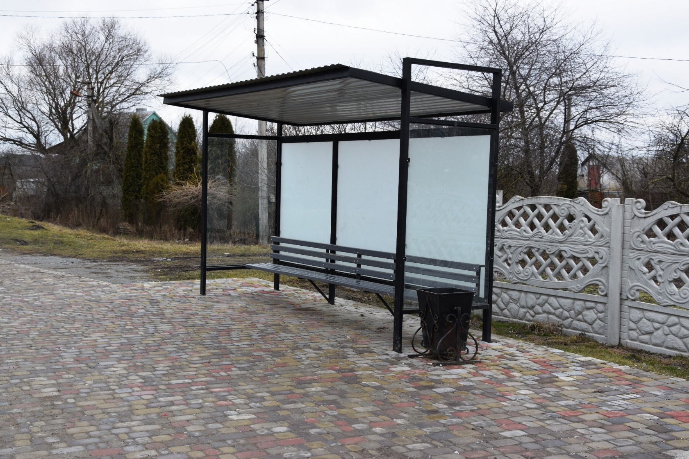
Житлово-комунальне господарство
Зупинка с. Обарів, вул. Ставківська

Slide 12
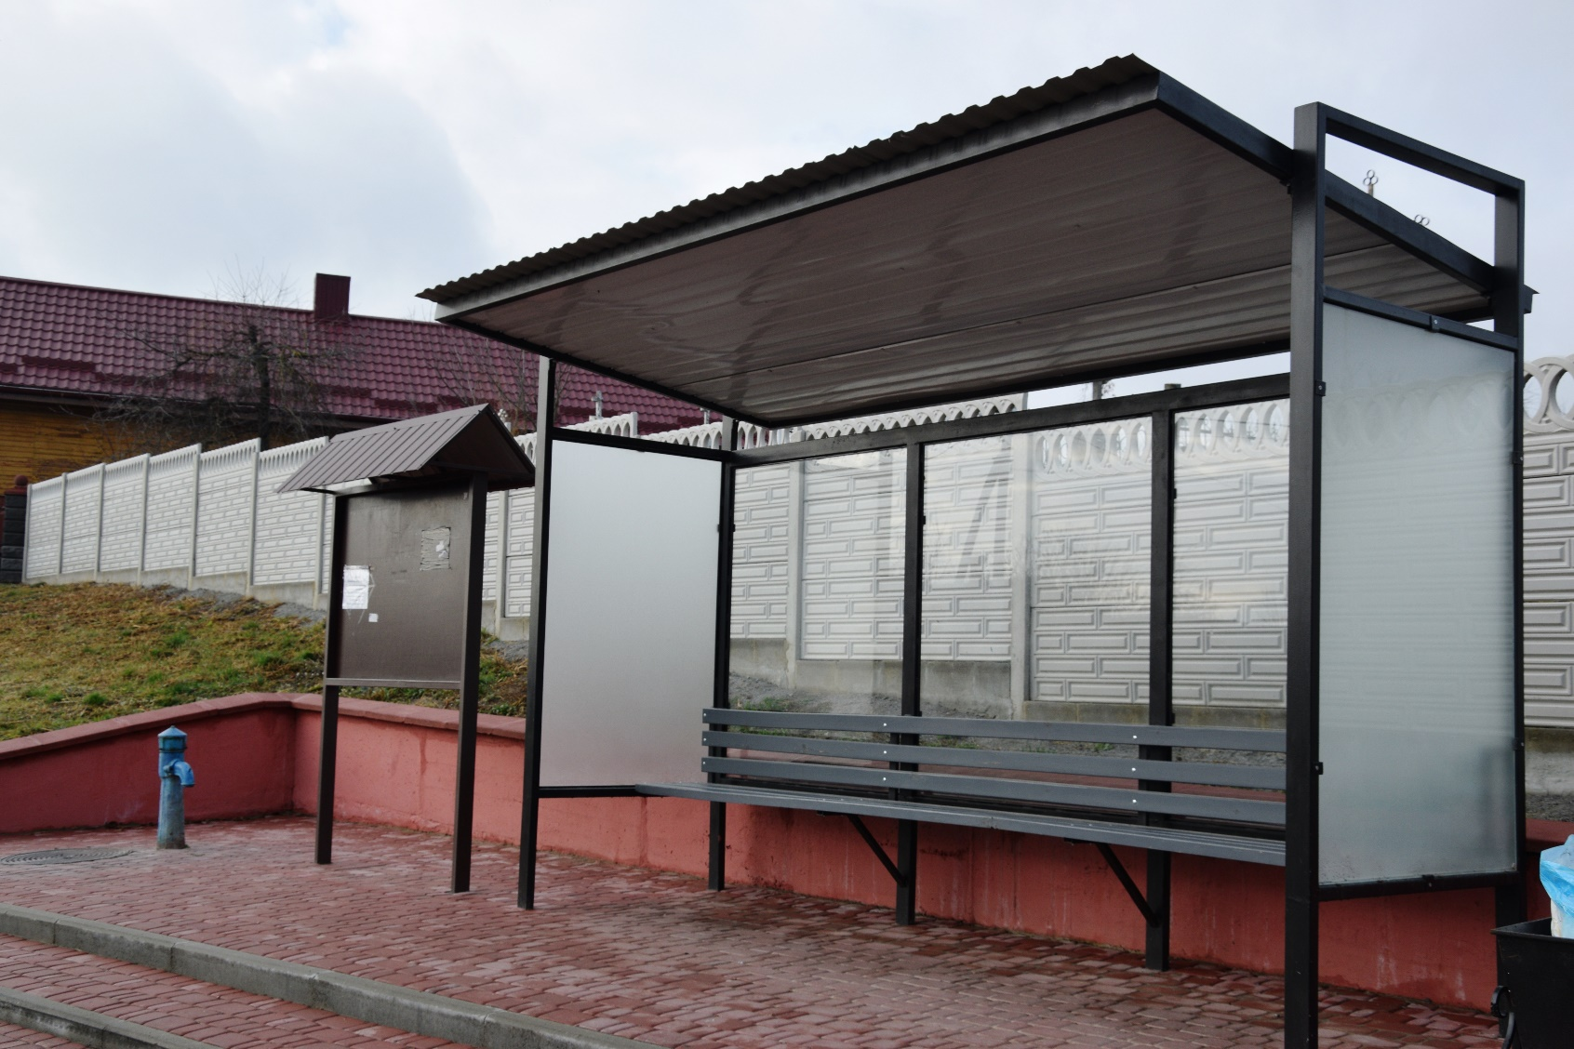
Житлово-комунальне господарство
Зупинка с. Ставки

Slide 13
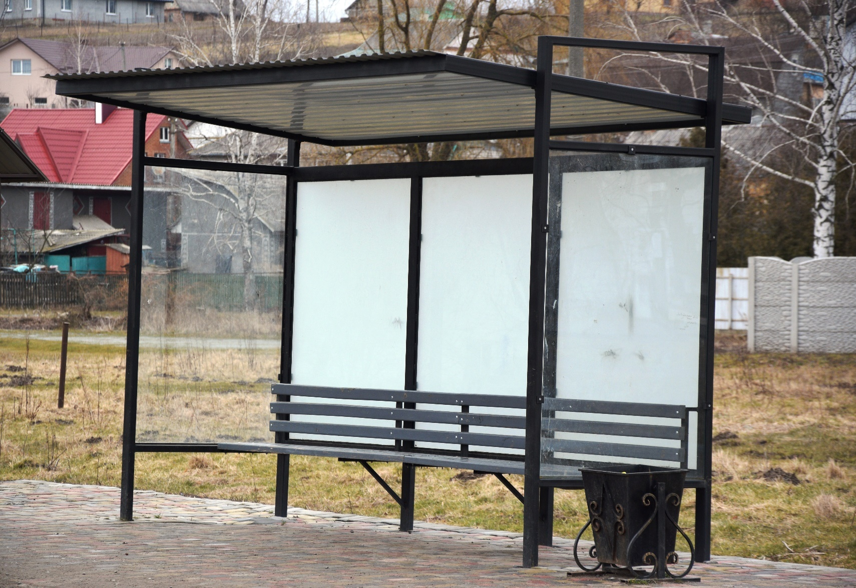
Житлово-комунальне господарство
Зупинка с. Обарів, вул. Центральна

Slide 14
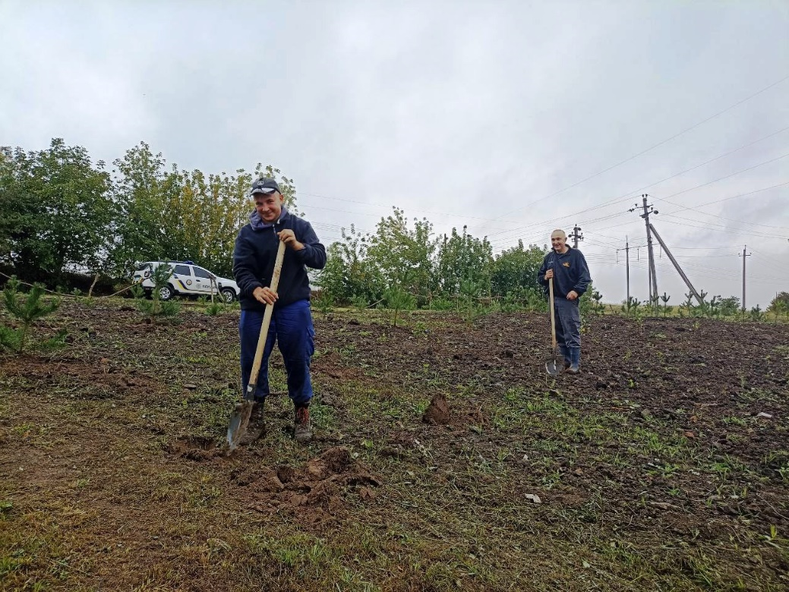
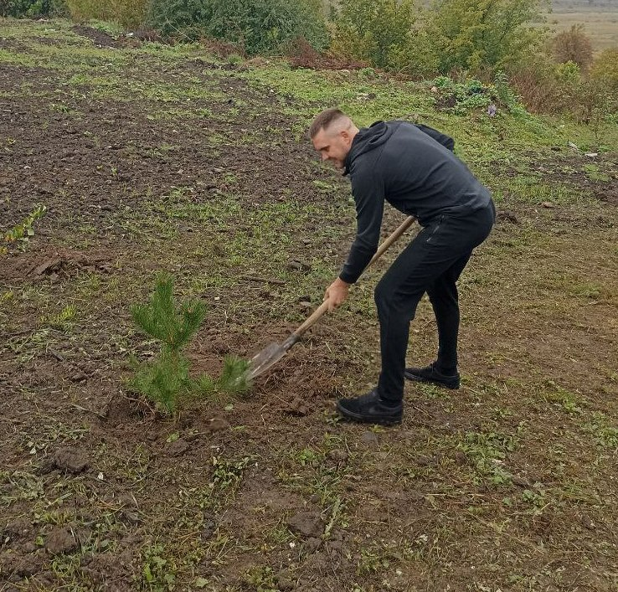
У 2022 році ліквідовано 6 стихійних сміттєзвалищ та проведено заходи із озеленення їх території
с. Понебель

Slide 15
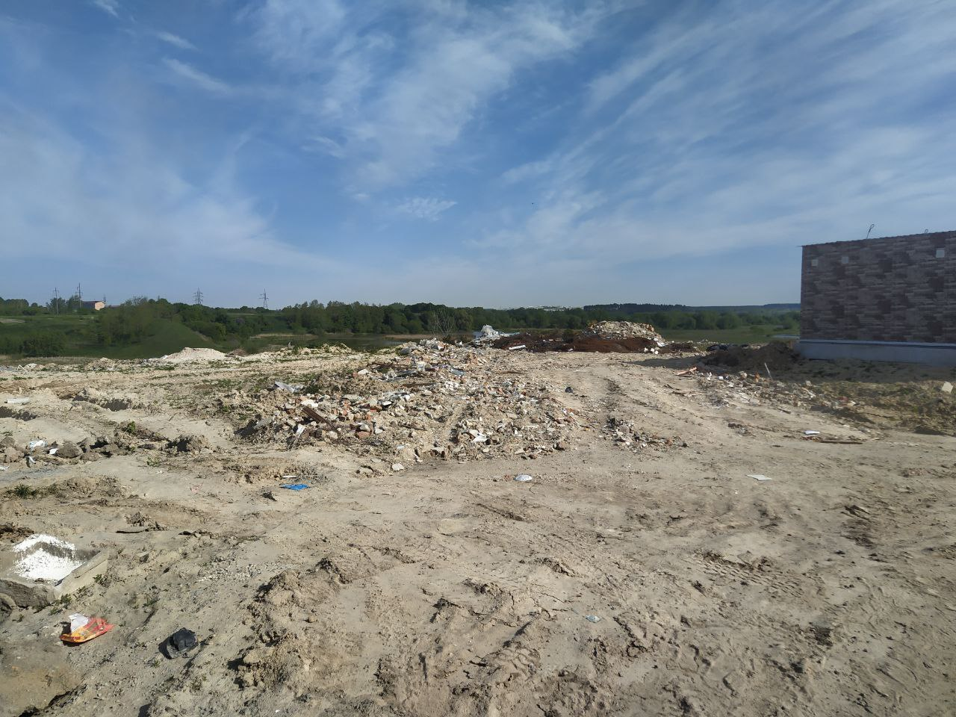
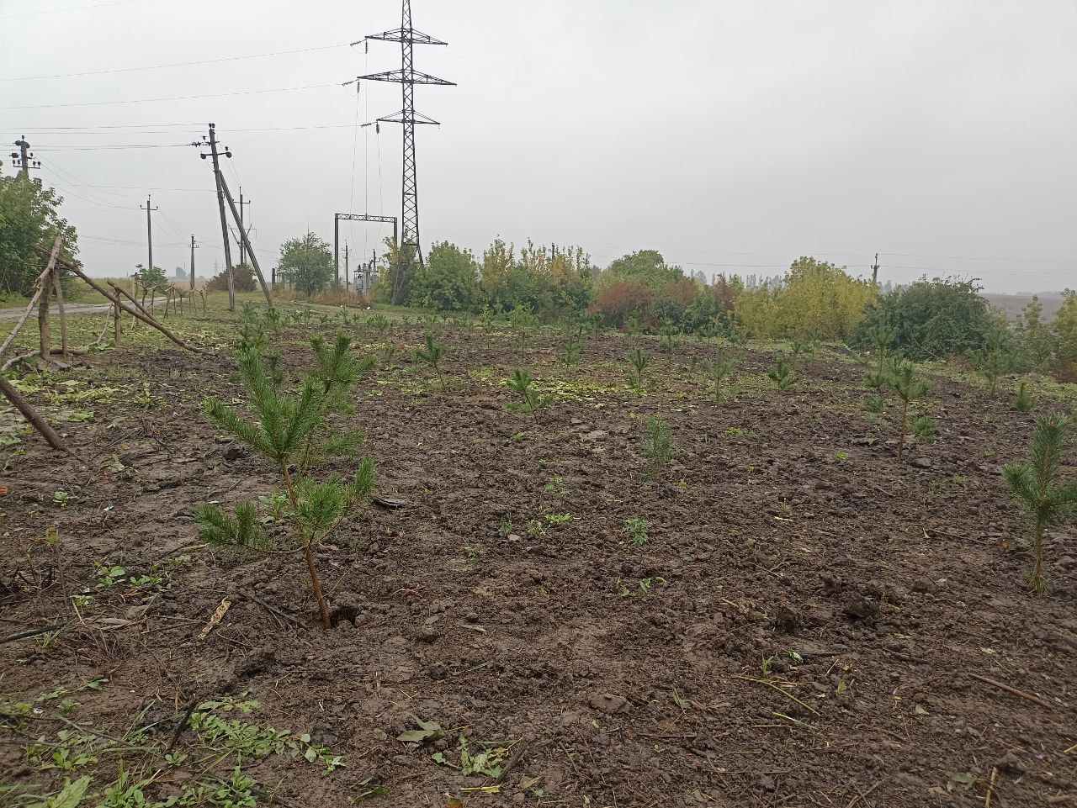
У 2022 році ліквідовано 6 стихійних сміттєзвалищ та проведено заходи із озеленення їх території
БУЛО
с. Понебель
СТАЛО

Slide 16
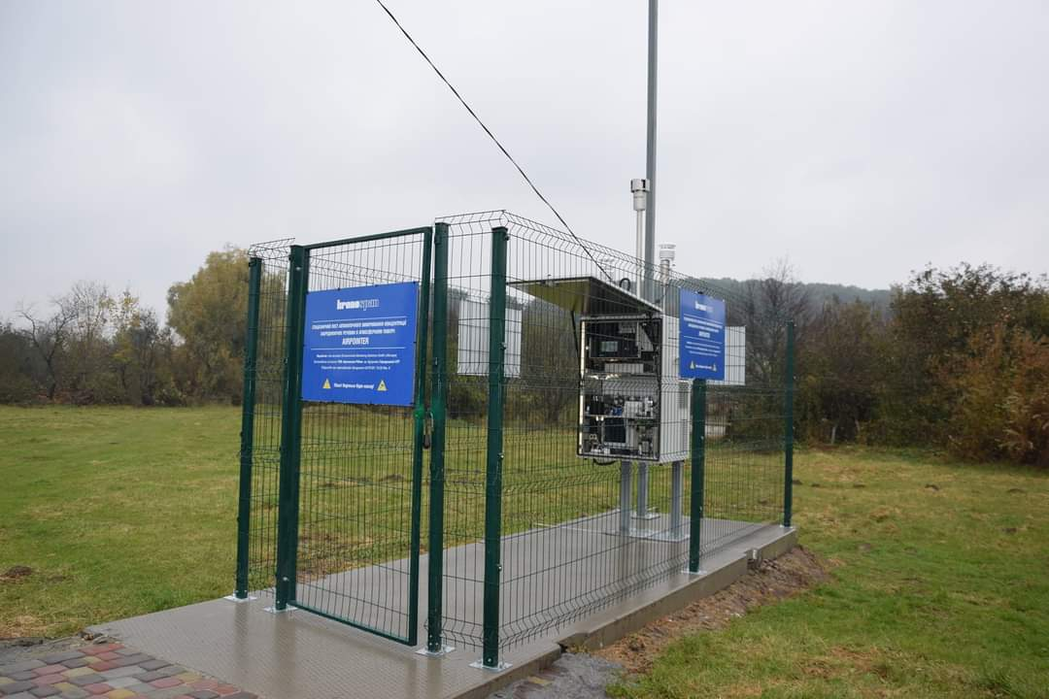
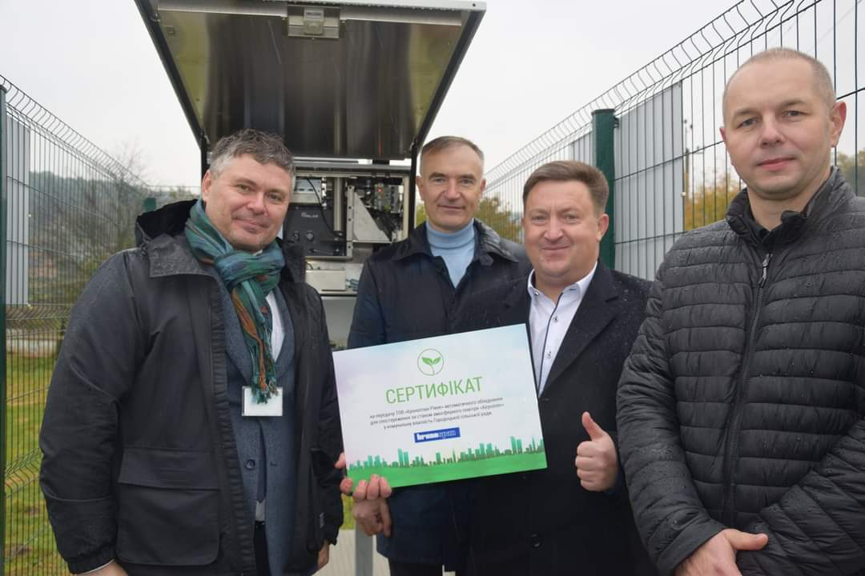
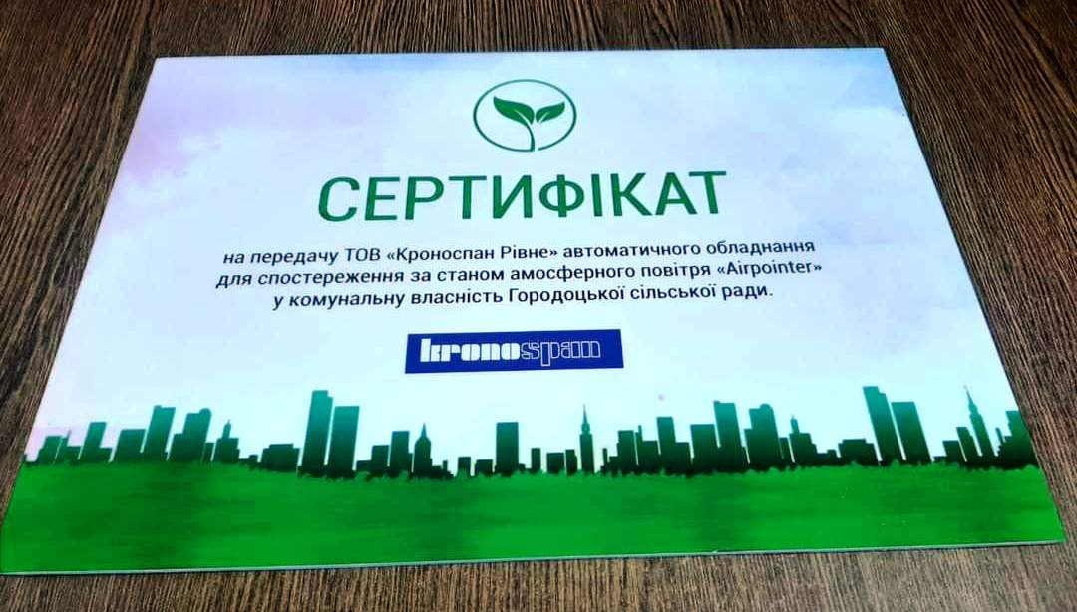
У 2022 році у комунальну власність Городоцької тергромади на безоплатній основі ТзОВ «КРОНОСПАН РІВНЕ» передано пост автоматичного вимірювання концентрації забруднюючих речовин в атмосферному повітрі Airpоinter виробництва Австрії

Slide 17
Поточні ремонти та експлуатаційне утримання доріг у населених пунктах громади
Городок
Барона Штейнгеля
Єдності
Богдана Хмельницького
Ставки
Шевченка
Обарів
Центральна, Ринкова, Шевченка
Рогачів
Карпилівка
Центральна
Бронники
Лесі Українки
Квітуча, Набережна
Степана Бандери, Садова, Ювілейна
Лісова, Провулок сьомий
Свято-Михайлівська
Тиха
М.Коцюбинського
Миру

Slide 18
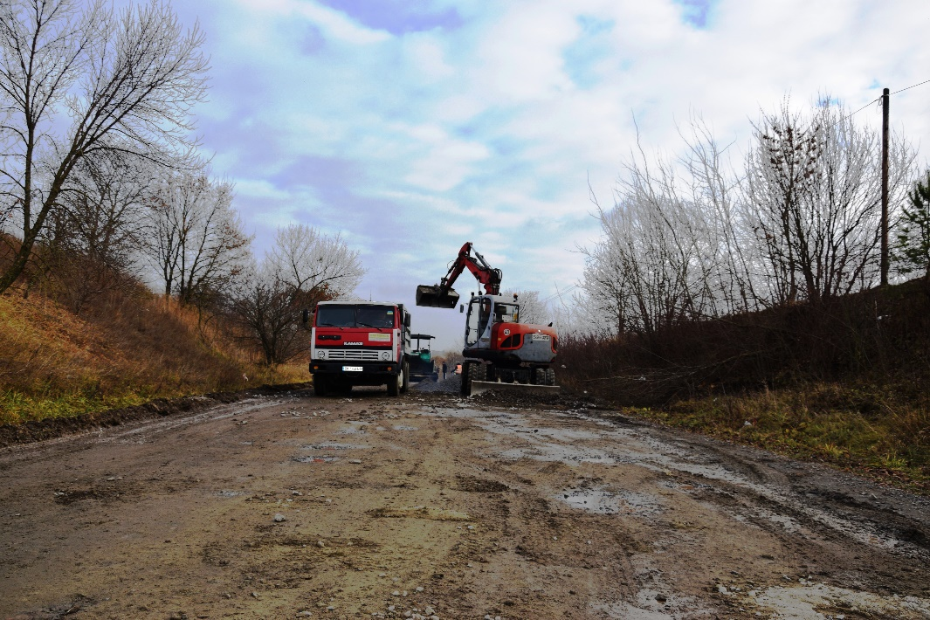
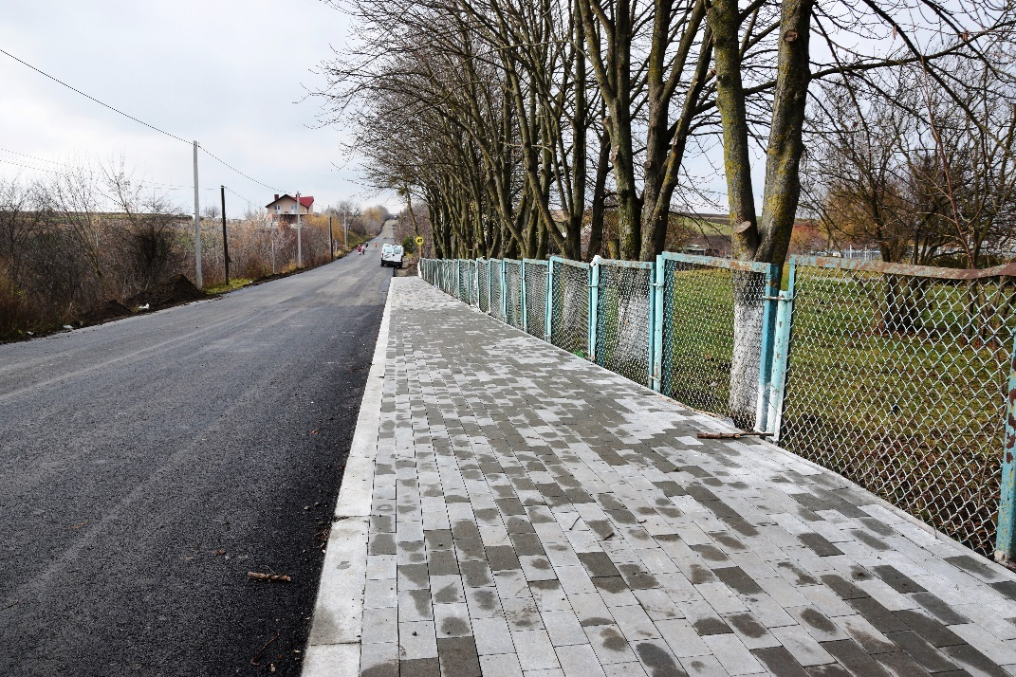
Ремонт доріг в населених пунктах громади
БУЛО
с. Ставки, вул. Свято-Михайлівська
СТАЛО

Slide 19
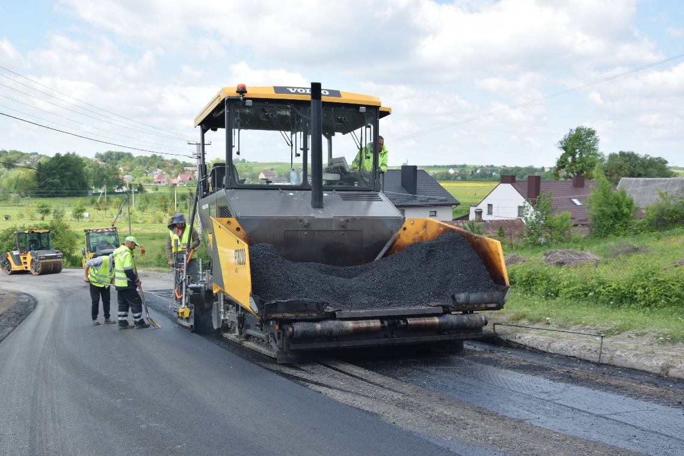
Ремонт доріг в населених пунктах громади
с. Обарів, вул. Центральна

Slide 20
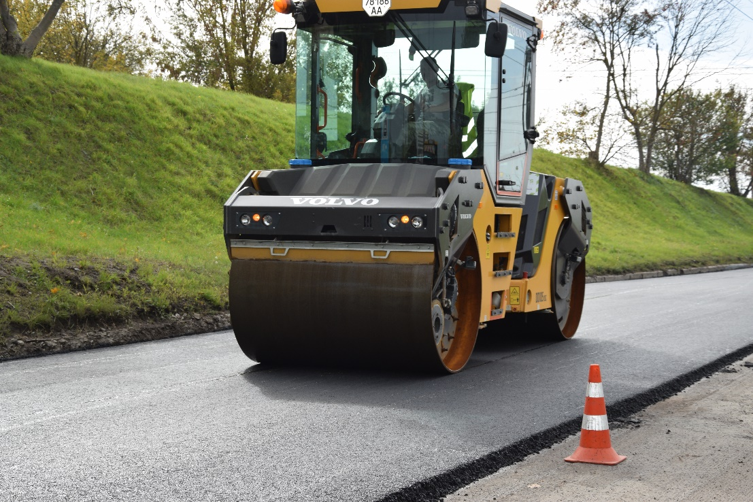
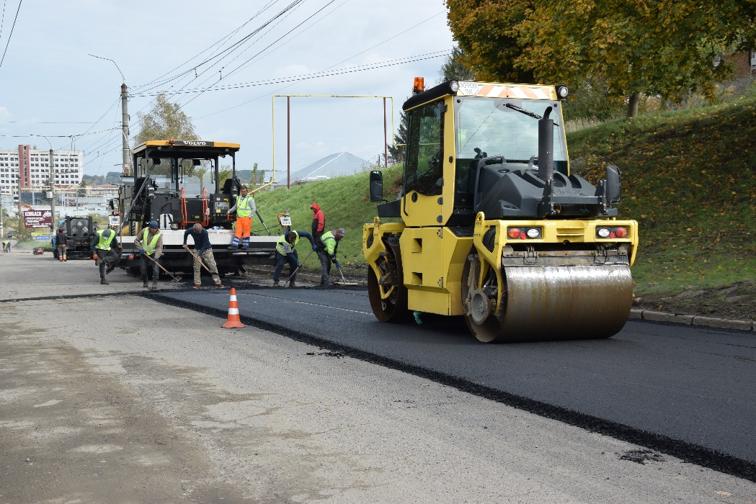
Ремонт доріг в населених пунктах громади
с. Городок,
вул. Барона Штейнгеля

Slide 21
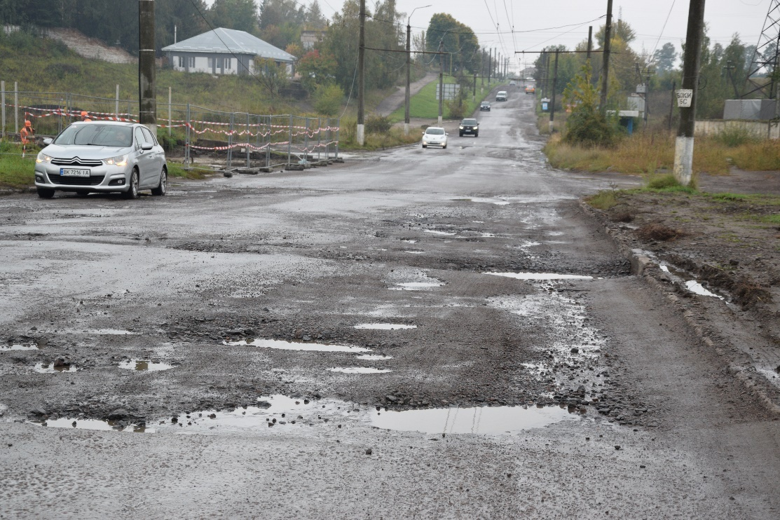
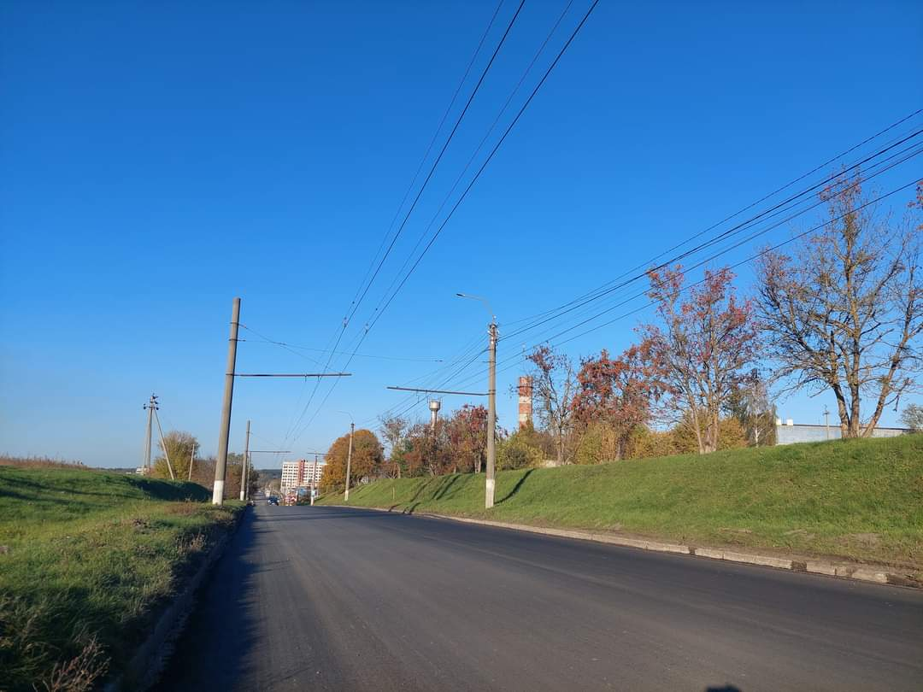
Ремонт доріг в населених пунктах громади
БУЛО
с. Городок,
вул. Барона Штейнгеля
СТАЛО

Slide 22
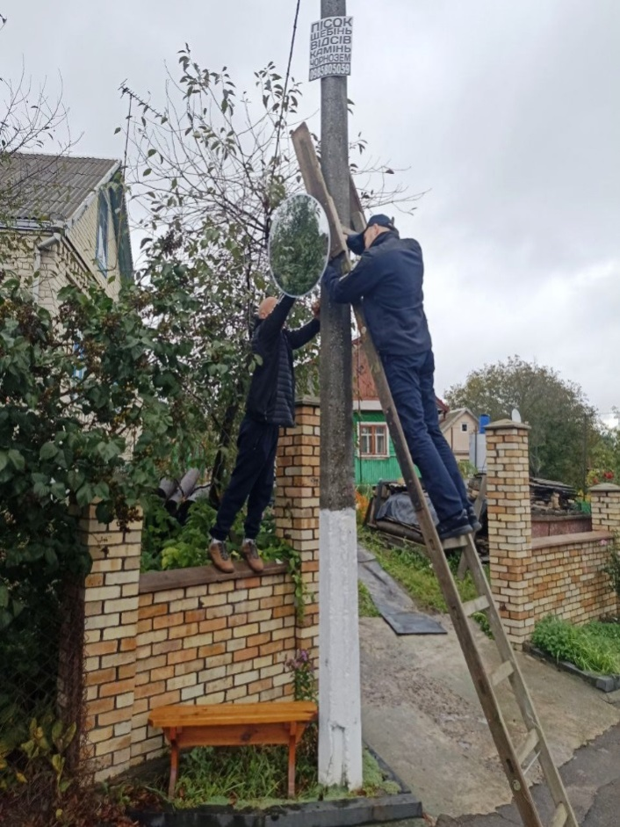
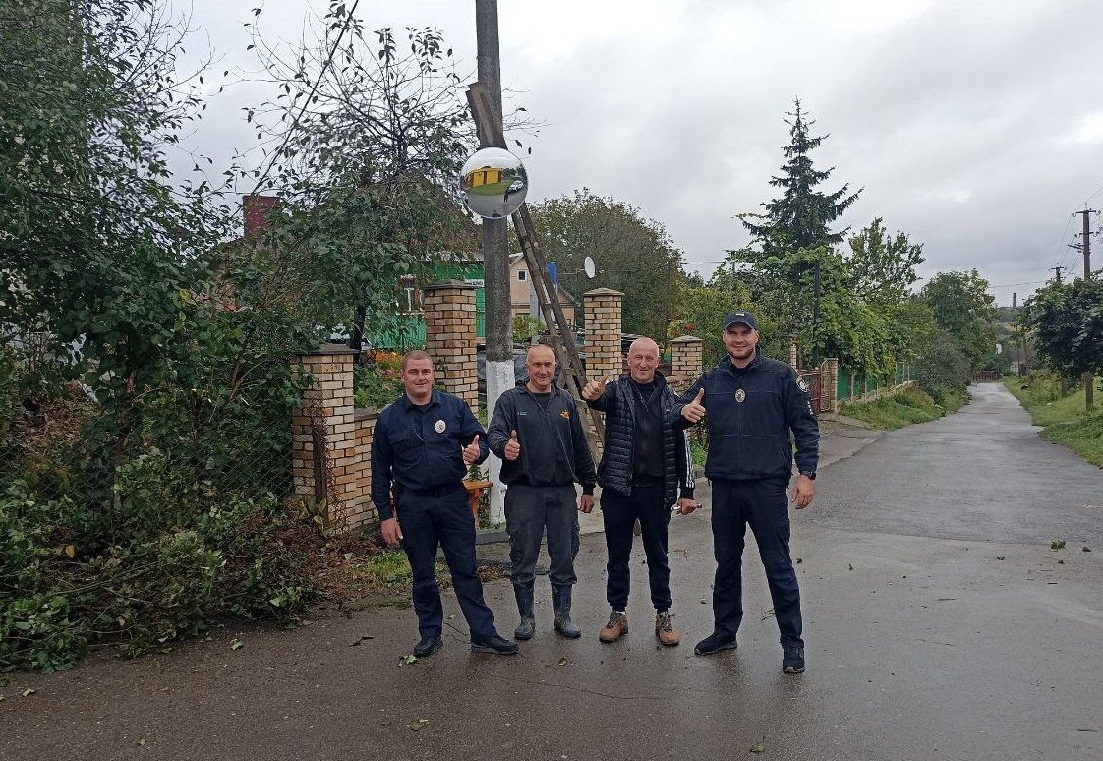
У населених пунктах громади встановлено 18 дорожніх сферичних дзеркал
Встановлення на перехресті вулиць Центральної та Шевченка у селі Понебель дорожнього сферичного дзеркала

Slide 23
Містобудівна діяльність

Slide 24
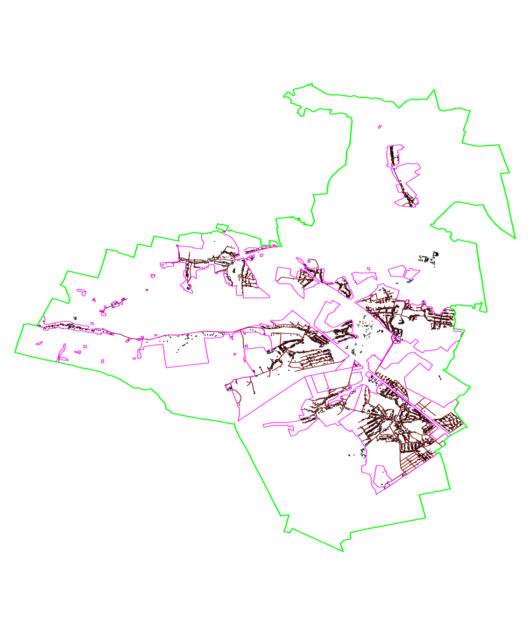
Містобудівна діяльність
На виконання Закону України «Про внесення змін до деяких законодавчих актів України щодо забезпечення вимог цивільного захисту під час планування та забудови територій» розроблюється Єдиний державний реєстр адміністративно-територіальних одиниць та територій Городоцької сільської ради, Єдиний державний реєстр адрес, Реєстр будівель та споруд.

Slide 25
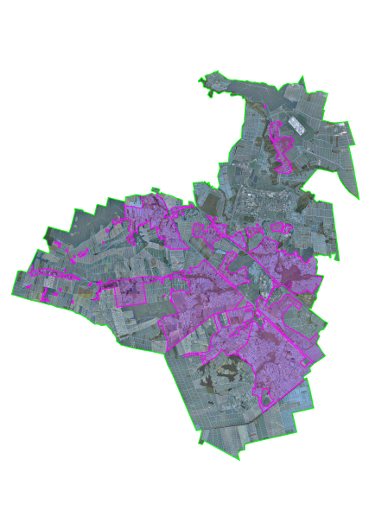
Містобудівна діяльність
З метою обліку земельних ділянок усіх форм власності, іх землевласників та землекористувачів на території Городоцької сільської ради розробляється геоінформаційна земельно-кадастрова система з можливістю інтегрування містобудівної документації, інформації адресного реєстру, інформації Державного земельного кадастру та іншої інформації, необхідної для обліку земель, планування та розвитку територіальної громади

Slide 26
Соціальний захист населення
Всього:
879

Slide 27
Діяльність служби у справах дітей сільської ради
2021р.
2022р.
2021р.
2022р.
2021р.
2022р.
2021р.
2022р.
Профілактичних рейдів
Обстежень сімей
Допомог наданих дітям та сім'ям
Дітей, які перебувають в складних життєвих обставинах

Slide 28
Охорона здоров’я
Упродовж 2022 року кошти Городоцької сільської ради – 1699129,31 грн. були спрямовані на:
Комунальні послуги – 1079794,90 грн. (68%), інші послуги (огляд димових та вентиляційних каналів, технічне обслуговування газових приладів, навчання персоналу по роботі з газовими приладами
Оренда приміщення – 31800,27 грн.
Проведення ремонту системи електроживлення Городоцької АЗПСМ – 43 070,69 грн.
Закуплено електроконвектори для Бронниківського ФАПУ, для створення альтернативного опалення на суму 4 900 грн.
За кошти спеціального фонду було придбано фотометр, 3 бензогенератора, 3 джерела безперебійного живлення) – 139174,00 грн.
Проведено ремонт будівлі Карпилівської амбулаторії ЗПСМ
Ремонт вбиралень у Обарівській амбулаторії

Slide 29
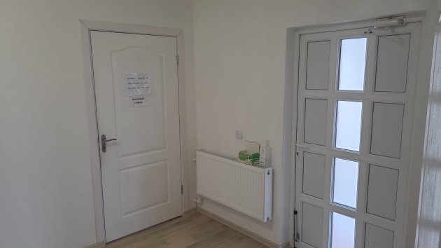
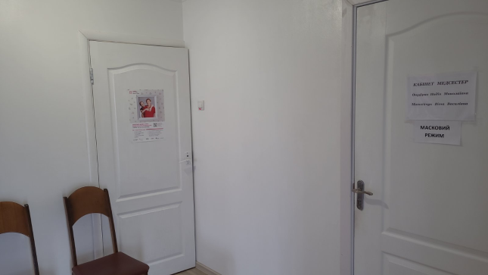
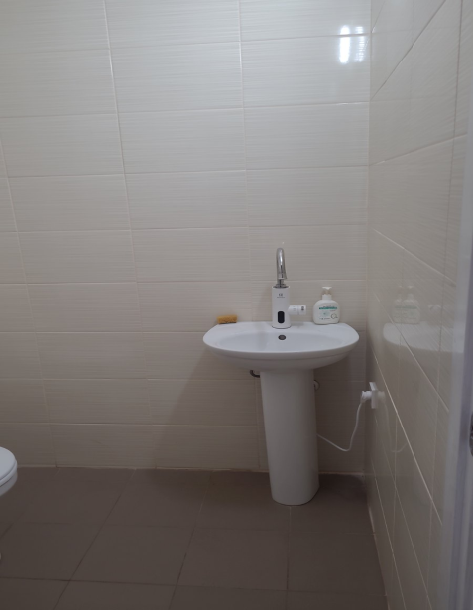
Охорона здоров’я Проведено ремонт будівлі Карпилівської амбулаторії ЗПСМ

Slide 30
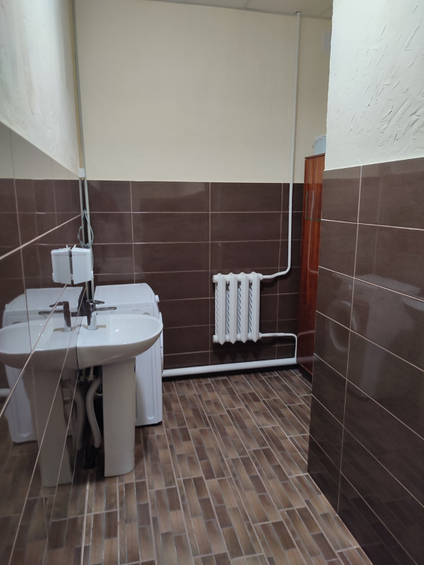
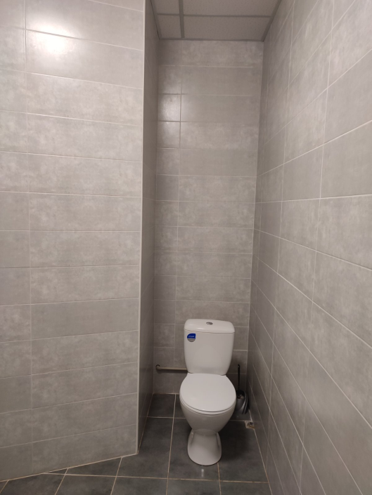
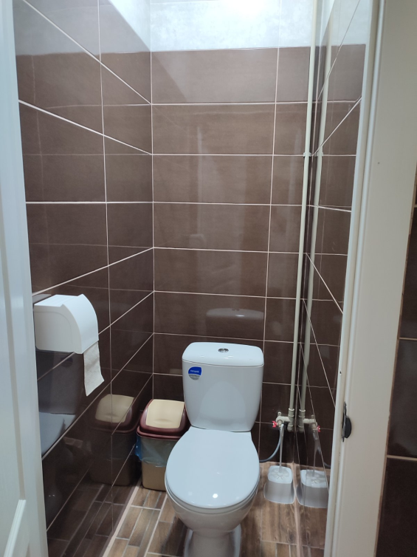
Охорона здоров’я Ремонт вбиралень у Обарівській амбулаторії

Slide 31
Освітня галузь Городоцької територіальної громади
Протягом 2022 року зміцнено матеріально-технічну та навчально-методичну базу закладів загальної середньої освіти громади, зокрема:
облаштовано найпростіші укриття в закладах освіти громади;
облаштовано «Пункти Незламності» в КЗ «Культурно-дозвіллєвий центр» в с.Городок та Обарівському ліцеї;
за рахунок співфінансування придбано комплекти обладнання з програмним забезпеченням для організації освітнього процесу з використанням технологій дистанційного навчання (ОЗ «Городоцький ліцей», Обарівський ліцей);
для опорного закладу «Городоцький ліцей» у 2022 році, шляхом співфінасування, придбано шкільний автобус;
у опорному закладі «Городоцький ліцей» проведено утеплення фасаду приміщення та проведено ремонт котельного обладнання;
у котельні Обарівського ліцею замінено циркуляційний насос;
придбано електрогенератори на заклади освіти громади та ін.

Slide 32
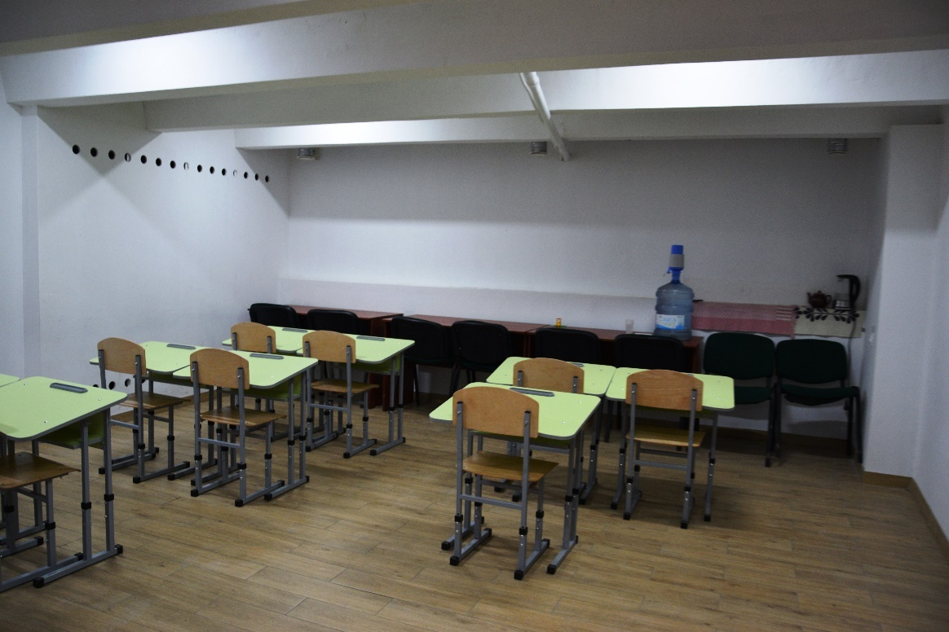
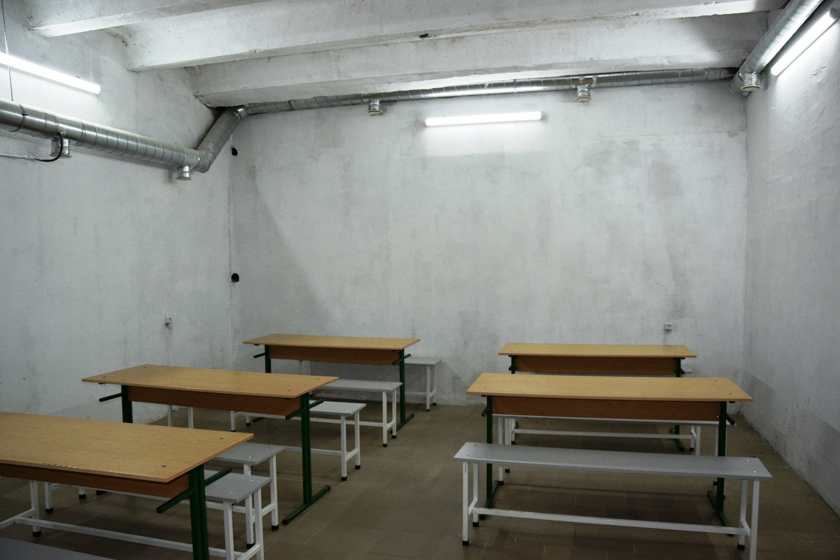
Найпростіші укриття в закладах освіти громади
Найпростіші укриття в
ОЗ «Городоцький ліцей»

Slide 33
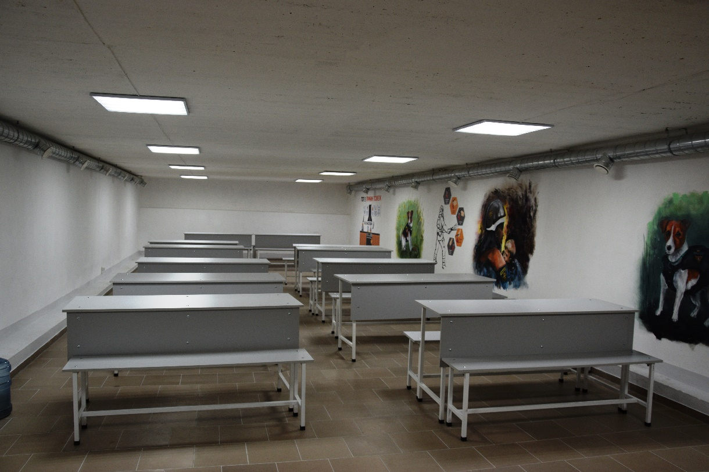
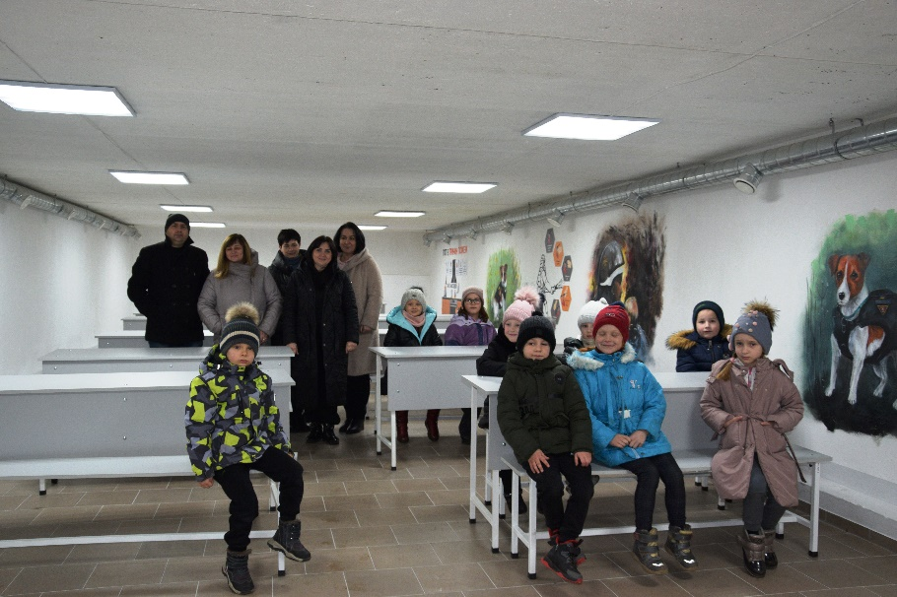
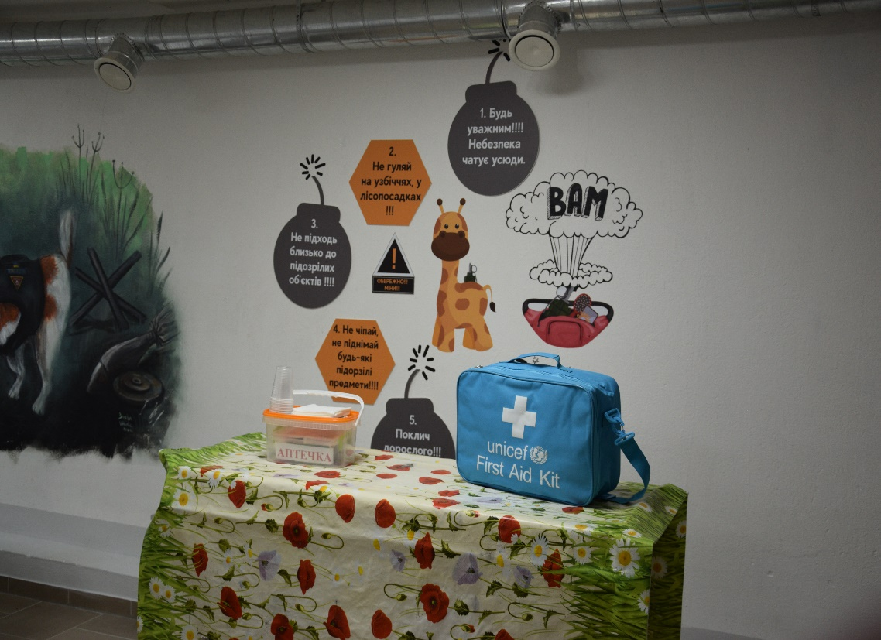
Найпростіші укриття в закладах освіти громади
Найпростіші укриття в
ОЗ «Городоцький ліцей»

Slide 34
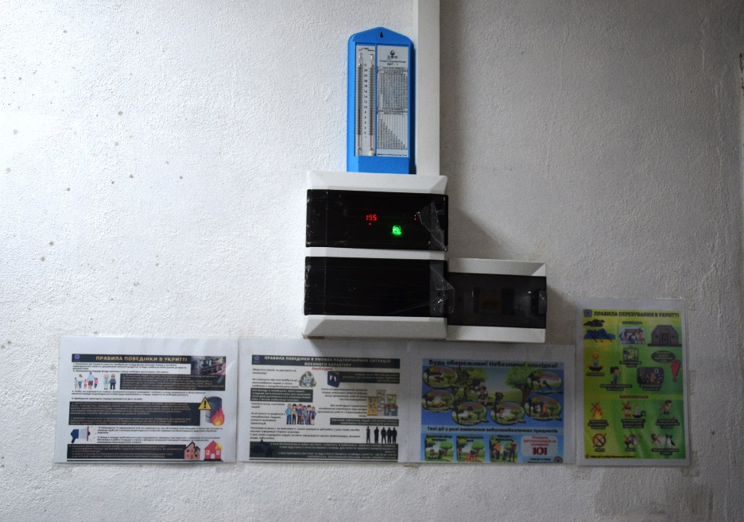
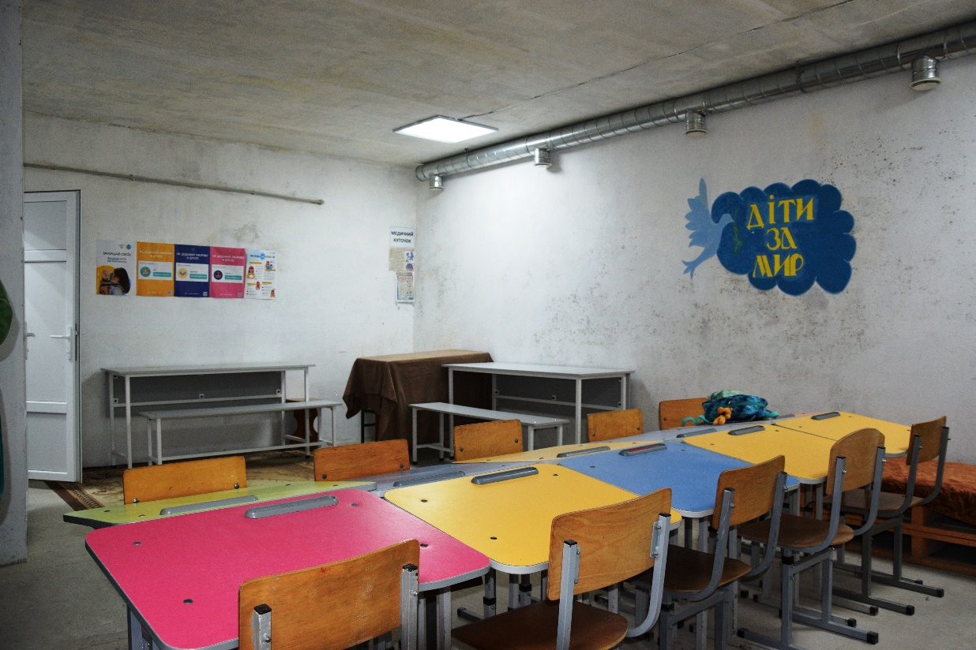
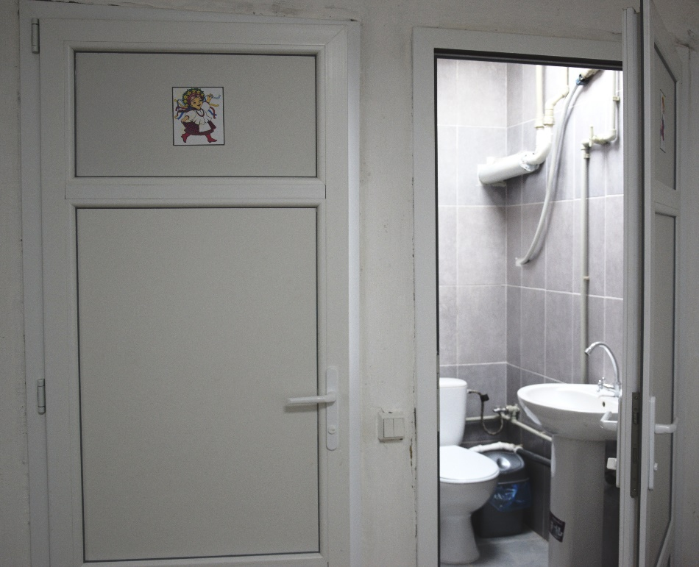
Найпростіші укриття в закладах освіти громади
Найпростіше укриття в
Карпилівській гімназії

Slide 35
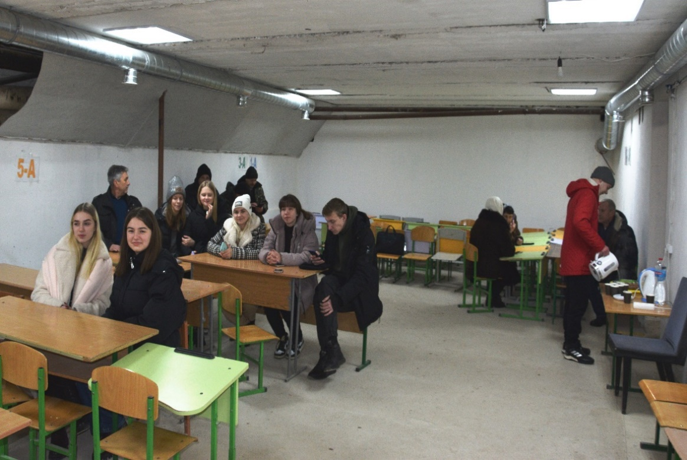
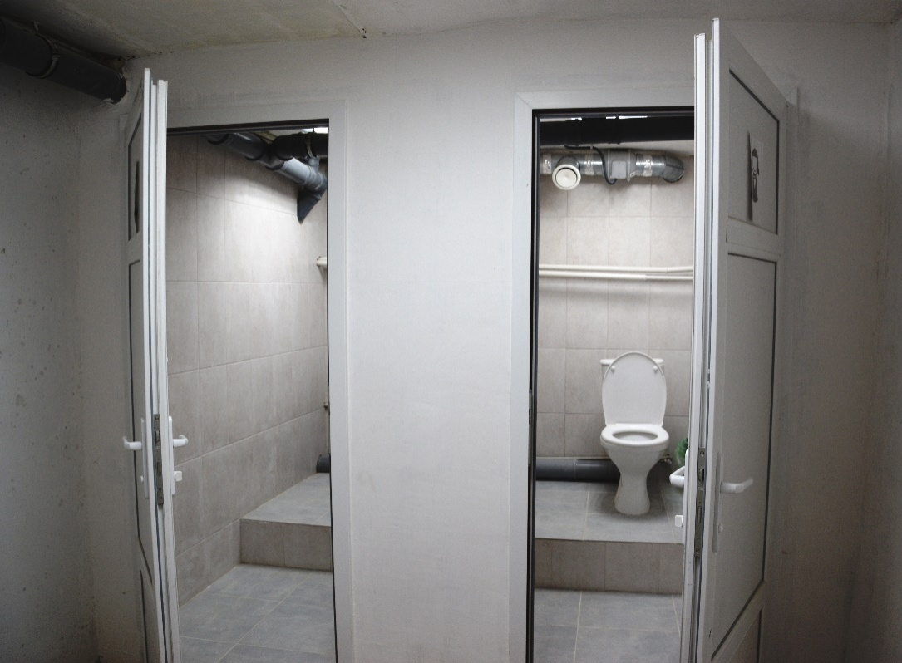
Найпростіші укриття в закладах освіти громади
Найпростіше укриття в
Обарівському ліцеї

Slide 36
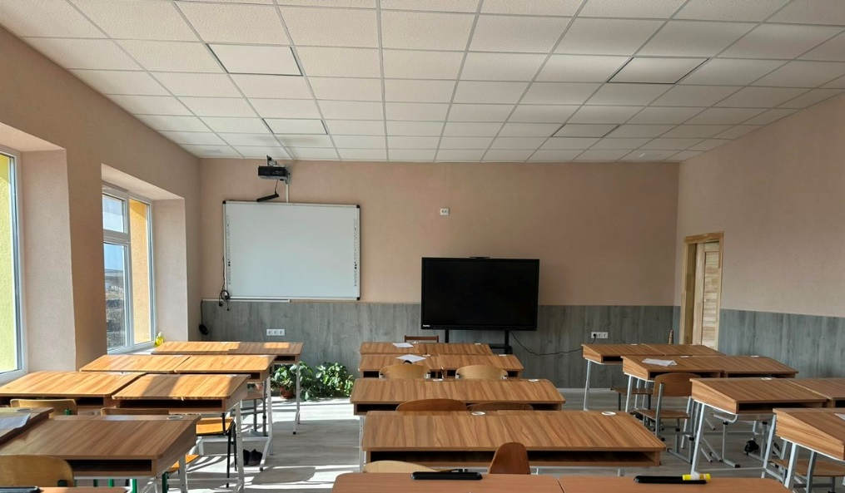
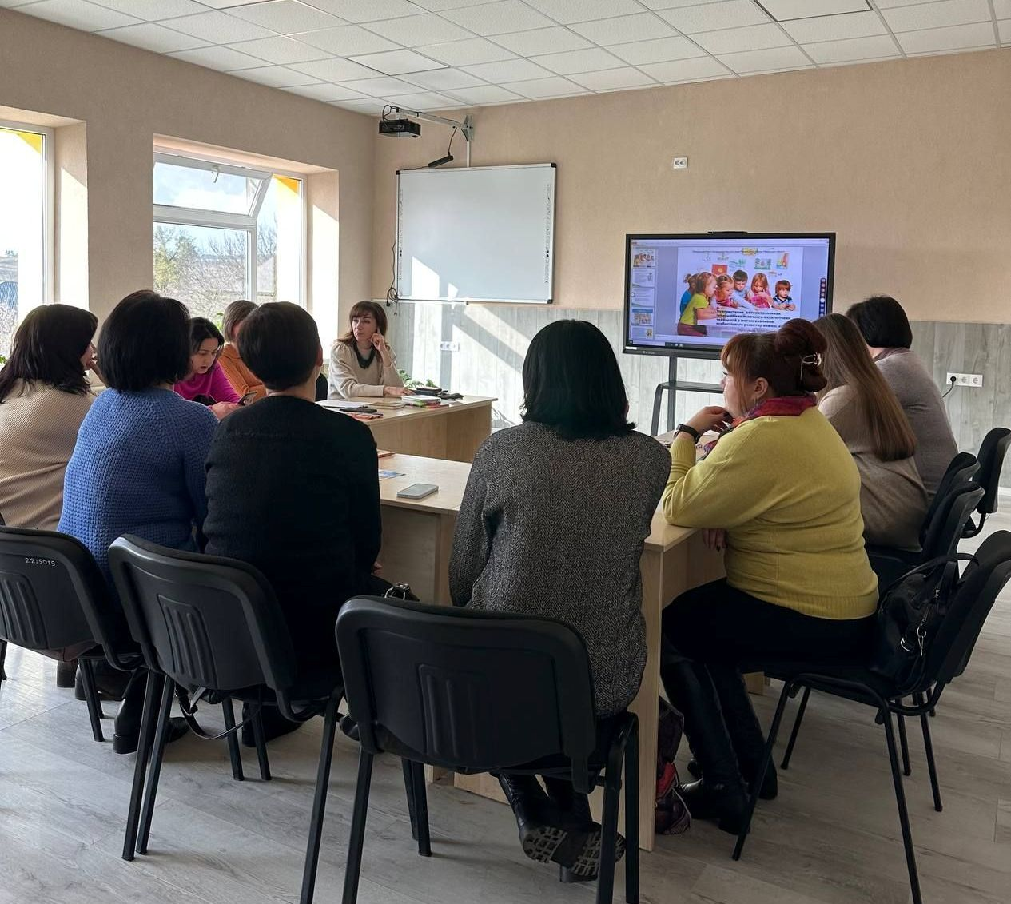
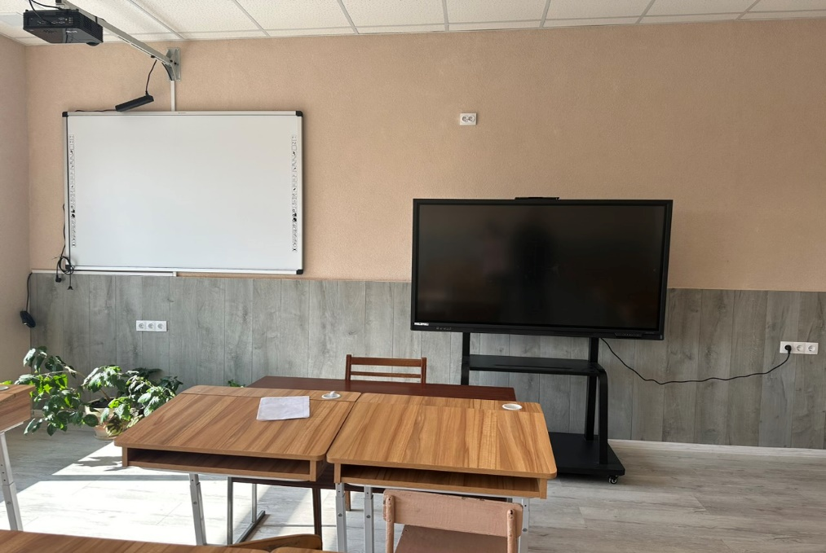
Кабінет для організації освітнього процесу з використанням технологій дистанційного навчання
Обарівський ліцей

Slide 37
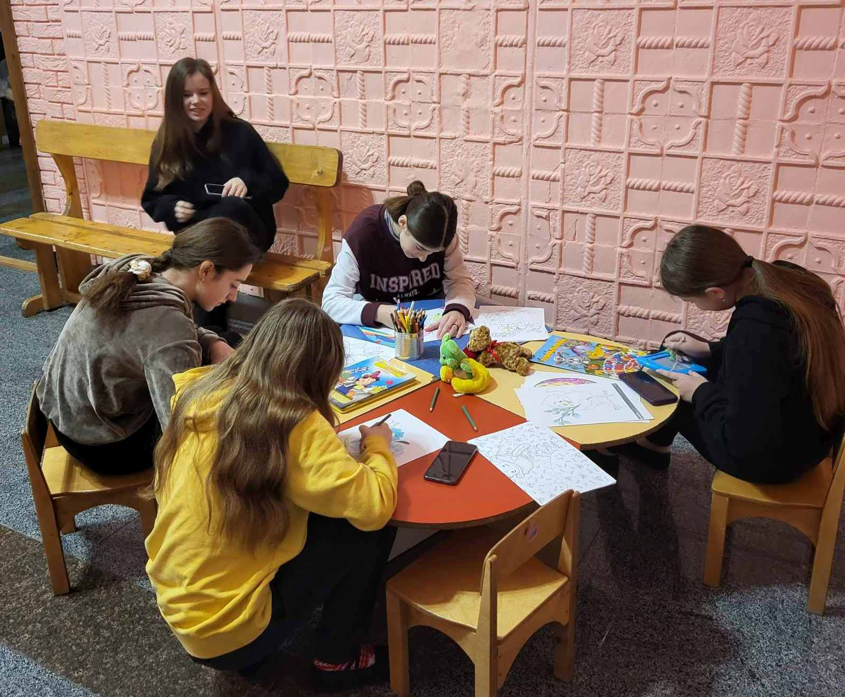
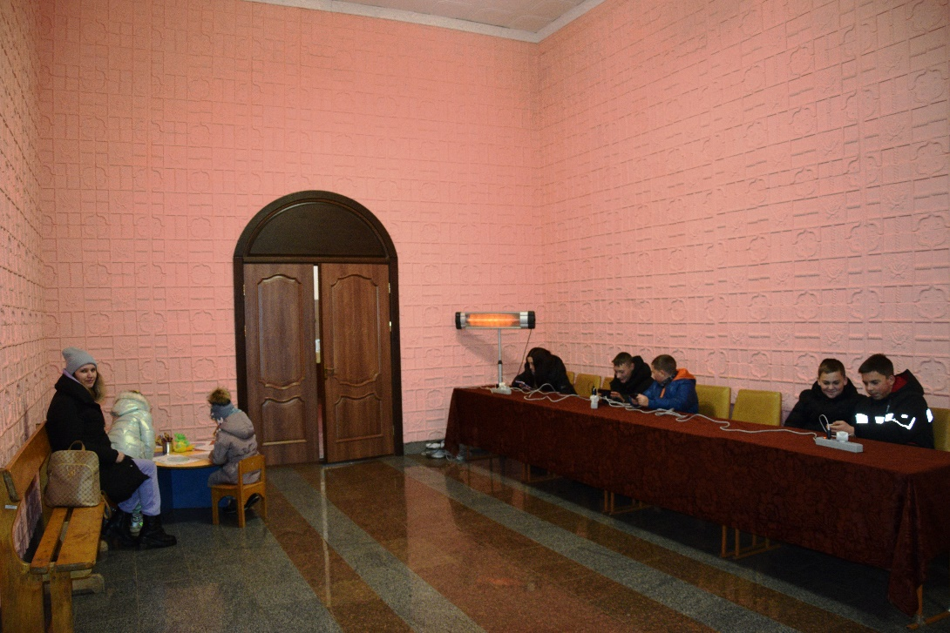
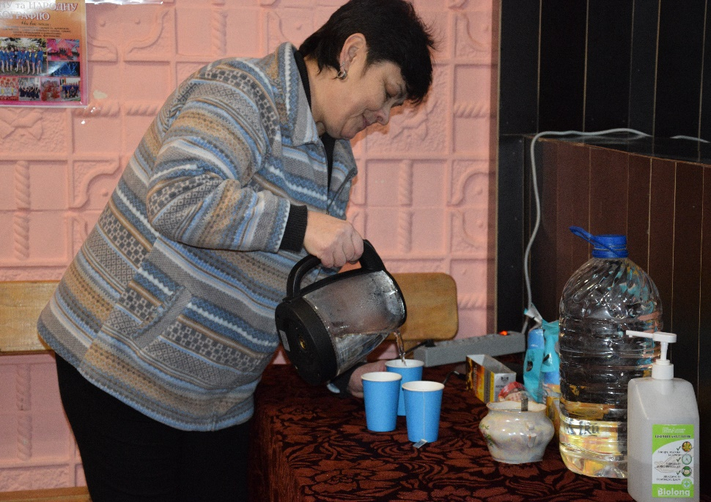
«Пункт незламності» в с. Городок

Slide 38
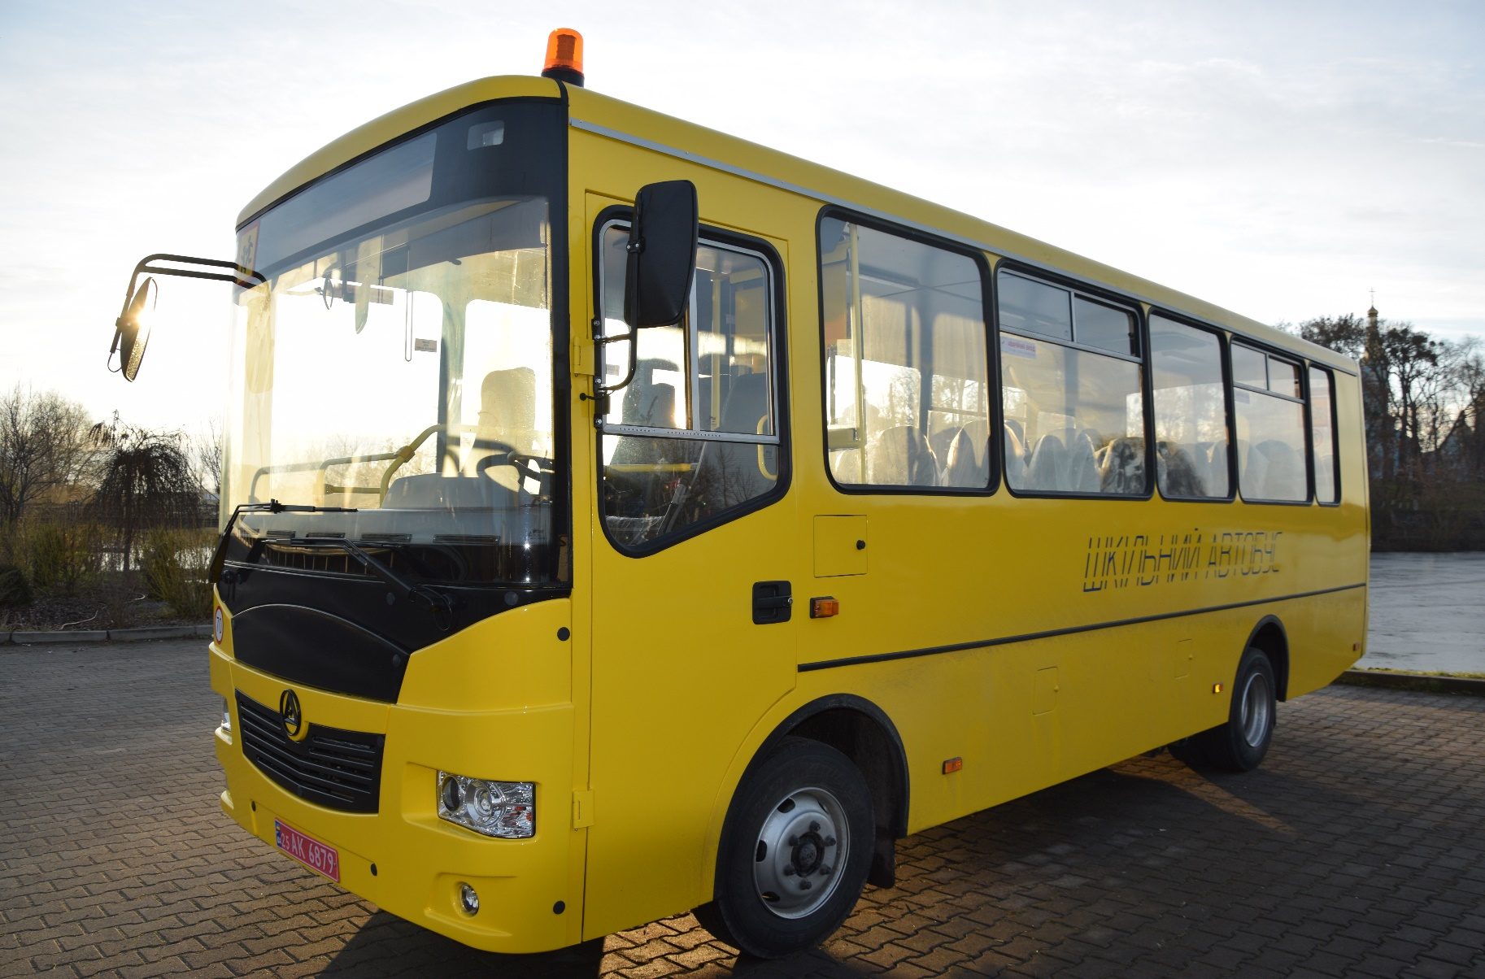
Підвіз дітей до місць навчання
Для опорного закладу «Городоцький ліцей» у 2022 році, шляхом співфінасування, придбано шкільний автобус

Slide 39
Здобутки у галузі культури Городоцької громади
Упродовж року окремі виконавці, аматорські, «зразкові» та «народні» колективи приймали участь у Міжнародних, Всеукраїнських, обласних святах, конкурсах, фестивалях:
Міжнародному мистецькому фестивалі на підтримку України та благодійних заходах в м. Ля Роз’єр Франція;
обласному онлайн-фестивалі конкурсі відеороликів «Барвисті мрії України», де посіли ІІ місце та відзначені Дипломом;
обласному онлайн фестивалі-конкурсі відеопортретів культури громад Рівненщини «Мистецьким перевеслом боронимо свій край» та ін.
вшануванні пам’яті Героїв Небесної Сотні, у святі до Дня захисту дітей;
тематичному заході «Життя переможе» для місцевих волонтерів;
заході до Дня Української Державності, до Дня Незалежності України;
благодійному марафоні «Все буде Україна!» (заходи проведені у 12 населених пунктах територіальної громади);
до Дня захисника та захисниць України та свята Покрови та ін.
зразковому фольклорному ансамблю «Намисто», присуджено обласну премію в галузі народного хорового мистецтва імені Федора Гощука.

Slide 40
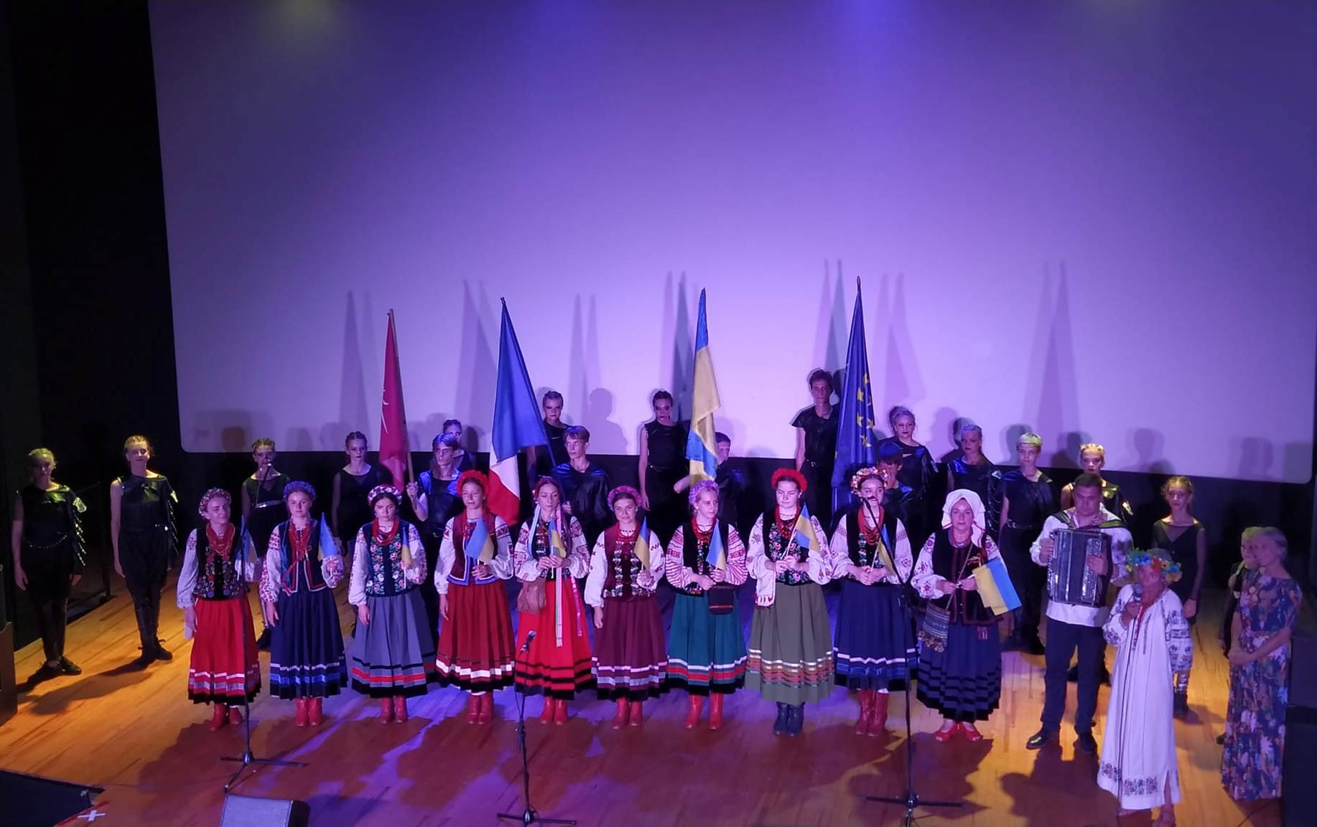
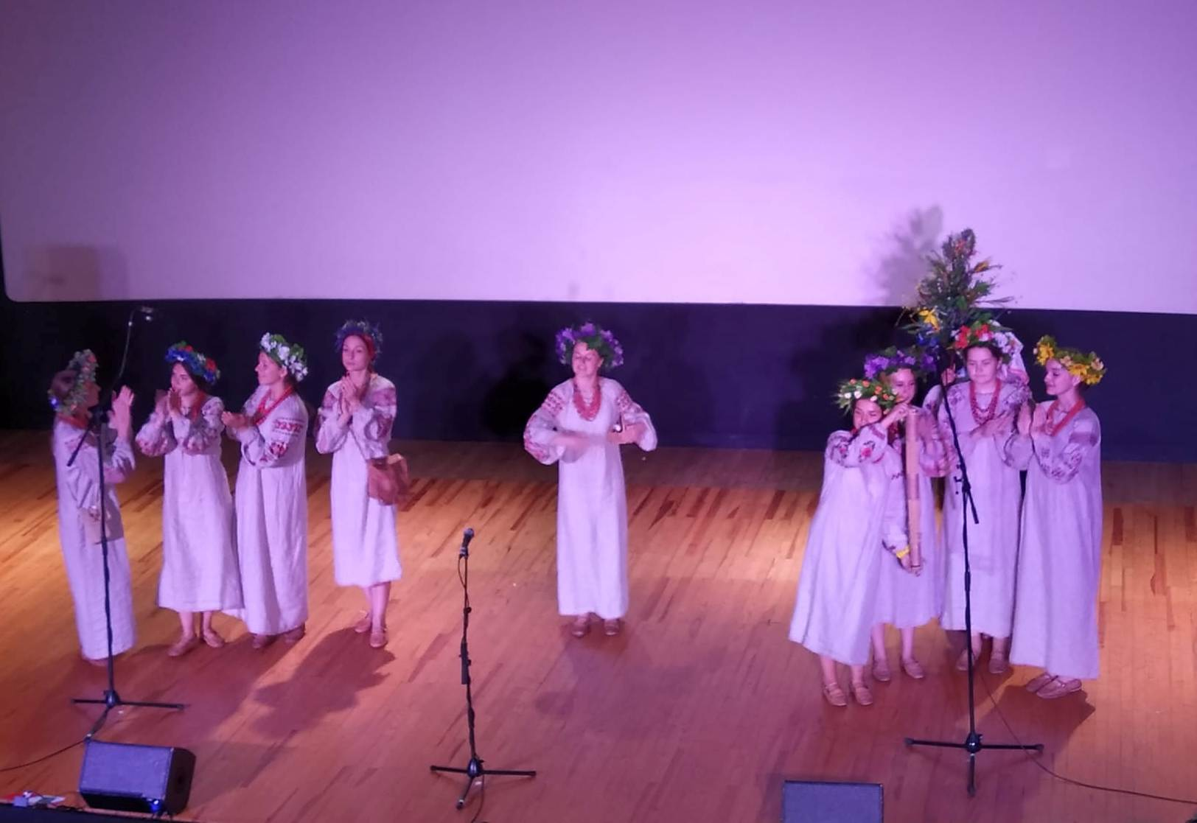
Міжнародний мистецький фестиваль на підтримку України у м. Ля Роз’єр Франція

Slide 41
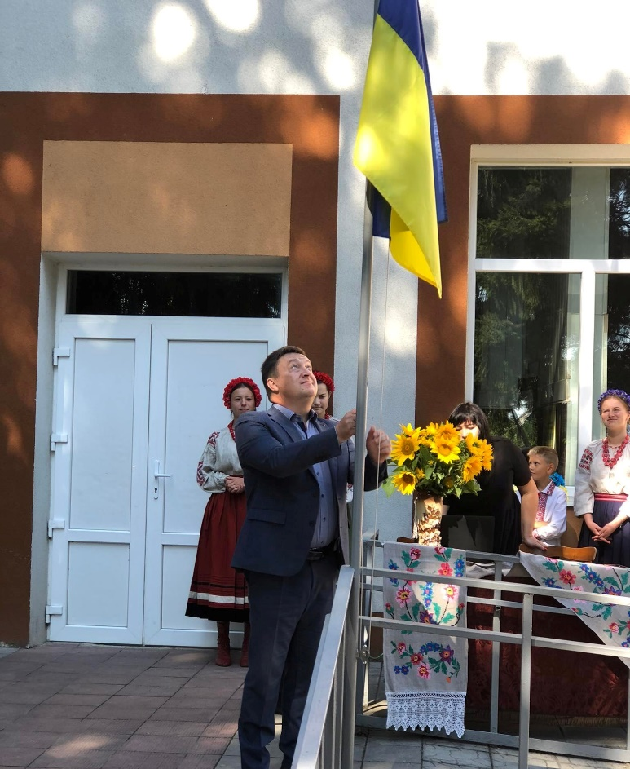
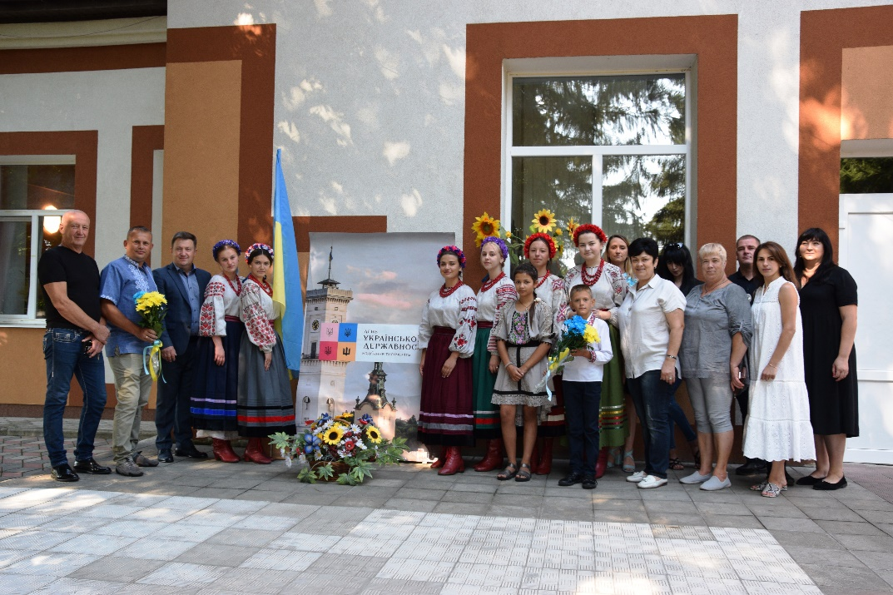
День Української Державності с. Городок

Slide 42
День Незалежності України с. Городок

Slide 43
День Гідності та Свободи с. Карпилівка

Slide 44
Заходи до Міжнародного Дня волонтера с. Городок

Slide 45
Спортивні здобутки
Протягом 2022 року КЗ «Центр спорту та фізичного здоров’я» було проведено 14 заходів
Городоцька територіальна громада перемогла в обласних спортивних іграх «Краща спортивна громада Рівненщини 2022 року» серед сільських територіальних громад
Прийнято участь у 6 обласних заходах
У 2022 році проведено 3 заходи, під час яких проводився збір коштів на підтримку Збройних сил України

Slide 46
Городоцька територіальна громада перемогла в обласних спортивних іграх «Краща спортивна громада Рівненщини 2022 року»

Slide 47
Турнір за кубок Городоцької сільської ради з пляжного футболу на підтримку Збройних сил України

Slide 48
Турнір з міні-футболу на кубок Городоцької сільської ради, «Пам’яті героїв Городоцької громади»

Slide 49
Волонтерський рух
З початку повномасштабного вторгнення російських загарбників на територію України у закладах освіти, культури територіальної громади розпочався потужний волонтерський рух:
У будинках культури майстрині-волонтерки плетуть маскувальні сітки, шиють бинти, сідачки, підлокотники, інші вироби яких потребують військовослужбовці Збройних Сил України. Не зупиняється робота з приготування їжі військовослужбовцям, плетіння маскувальних сіток. Закуплено 1300 теплих шкарпеток для воїнів на передовій в рамках благодійного марафону «Шкарпетки для Перемоги».
Виготовлено 480 окопних свічок та передано на передову, відшито 500 комплектів спідньої білизни;
З березня у співпраці з громадською організацією «ВІРНІСТЬ УКРАЇНІ І ПРИСЯЗІ» організовано системне відправлення у центральний, східний та південний регіони машини з продуктами харчування для військових та населення;
Заклади освіти, культури та спорту Городоцької громади взяли участь у благодійному марафоні «Все буде Україна». Марафон відбувся у 12 селах Городоцької громади, під час якого зібрано, на потреби Збройних сил України, понад 190 тис. грн. та придбано 2 автомобілі для потреб протитанкового артдивізіону підрозділу ЗСУ;
У рамках Спільного проєкту Уряду Швеції та Програми розвитку ООН «Посилене партнерство для сталого розвитку» для будинку культури с. Городок закуплено і передано швейне обладнання (прасувальний стіл, 2 промислові швейні машини) для облаштування швейної майстерні на суму 51442,00 грн.

Slide 50
Волонтерський рух

Slide 51
Волонтерський рух

Slide 52
Волонтерський рух

Slide 53
Волонтерський рух

Slide 54
Волонтерський рух

Slide 55
Волонтерський рух Благодійний марафон «Шкарпетки для Перемоги»
Працівниками закладів освіти громади, відділу освіти, культури, молоді та спорту сільської ради закуплено 1300 теплих шкарпеток для воїнів на передовій, у рамках благодійного марафону «Шкарпетки для Перемоги»

Slide 56
Благодійний марафон «Все буде Україна!» с. Караєвичі

Slide 57
Благодійний марафон «Все буде Україна!» с. Обарів

Slide 58
Благодійний марафон «Все буде Україна!» с.Городок

Slide 59
Благодійний марафон «Все буде Україна!» с. Городок

Slide 60
Волонтерський рух Придбано автівки для ЗСУ

Slide 61
Волонтерський рух

Slide 62
Городоцька громада долучилася до відправки допомоги громадам Херсонської області
За кошти перераховані працівниками Городоцької сільської ради, з заробітної плати – 69 тис. грн, придбано понад дві тони продуктів харчування для жителів де окупованих територій Херсонщини та дизпаливо.

Slide 63
Городоцька сільська рада Рівненського району Рівненської області
Дякую за увагу!
с. Городок – 2023 рік

